Slide 1

NHIỆT LIỆT CHÀO MỪNG CÁC THẦY CÔ VỀ DỰ TIẾT HỘI GIẢNG MÔN TIN HỌC LỚP 4

Slide 2

KHỞI ĐỘNG

Slide 3



AI NHANH, AI ĐÚNG

Slide 4
Em hãy tạo thêm thư mục con ChuDeD trong thư mục TinHoc4.

Slide 5

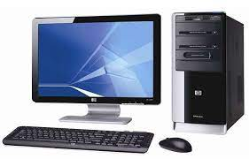
CHỦ ĐỀ C: MÁY TÍNH VÀ EM
CHỦ ĐỀ C2: TỔ CHỨC CÂY THƯ MỤC LƯU TRỮ THÔNG TIN TRONG MÁY TÍNH
Bài 1: Tạo và xoá thư mục, đổi tên và xoá tệp

Slide 6
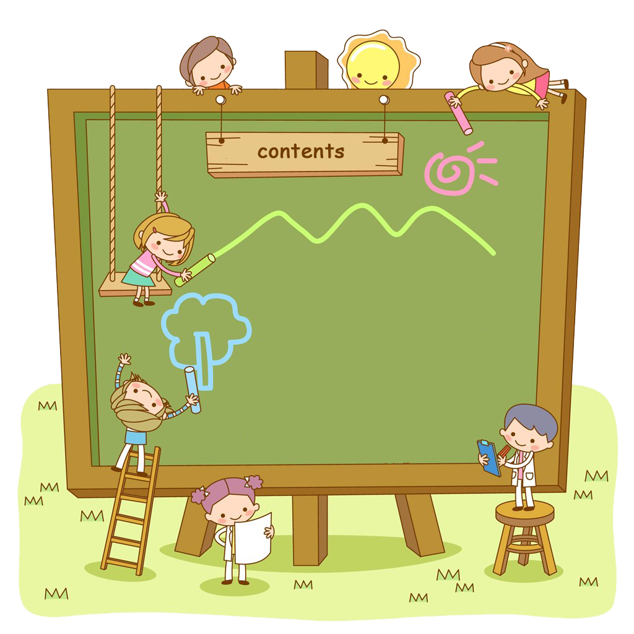
1
Đổi tên tệp
NỘI DUNG BÀI HỌC
2
Xoá thư mục, tệp

Slide 7
NỘI DUNG BÀI HỌC
1
Đổi tên tệp

Slide 8
I
Đổi tên tệp
Để có được tên tệp là ChuDeA_Bai 1 em phải làm gì?
1
NỘI DUNG BÀI HỌC
Để đổi được tên tệp cần thực hiện mấy bước? Đó là những bước nào?
2

Slide 9

I
Đổi tên tệp
Để đổi được tên tệp cần thực hiện mấy bước? Đó là những bước nào?
2
NỘI DUNG BÀI HỌC
Bước 1: Chọn tệp BaiA_1
Bước 2: Nháy chuột vào lệnh Rename ở dải lệnh Home
Bước 3: Gõ tên mới ChuDeA_Bai1 và nhấn Enter

Slide 10
- Trong phần mềm quản lý tệp, ở dải lệnh Home, em có thể đổi tên tệp bằng lệnh Rename.

Slide 11
Xoá thư mục, tệp
NỘI DUNG BÀI HỌC
2

Slide 12


Thảo luận nhóm đôi
1) Trong thư mục TinHoc4 còn có tệp ChuDeA_Bai1 không?

Slide 13
Thảo luận nhóm đôi
2) Tệp ChuDeA_Bai1 có thể mở được nữa không?

Slide 14
Thảo luận nhóm đôi
3) Để xoá thư mục em có thể dùng lệnh nào?

Slide 15

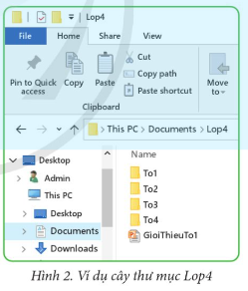

HẾT GIỜ RỒI
BẮT ĐẦU
TÍNH GIỜ
Bài 1: Để đổi tên thư mục em dùng lệnh nào sau đây?
A. Rename
B. Copy to
C. Delete
D. Move to

Slide 16
HẾT GIỜ RỒI
BẮT ĐẦU
TÍNH GIỜ
Bài 2: Nếu xoá thư mục Lop4 ở Hình 2 thì các thư mục, tệp nào bị xóa?
A. Chỉ xóa thư mục Lop4, các thư mục, tệp nằm trong Lop4 không bị xoá.
B. Chỉ xoá các thư mục To1, To2, To3, To4 và tệp GioiThieuTo1.
C. Xoá cả thư mục Lop4 và các thư mục To1, To2, To3, To4 và tệp GioiThieuTo1.
D. Xóa thư mục Lop4 và tệp GioiThieuTo1.

Slide 17
HẾT GIỜ RỒI
BẮT ĐẦU
TÍNH GIỜ
Bài 3. Em hãy cho biết điểm khác nhau giữa lệnh Move to và lệnh Copy to.

Slide 18
- Trong phần mềm quản lí tệp, ở dải lệnh Home, em có thể xoá thư mục hoặc tệp bằng lệnh Detete.
- Em sẽ không nhìn thấy tệp, thư mục bị xoá từ thư mục chứa nó nữa. Các thông tin trong thư mục, tệp sẽ bị mất, xoá nhầm có thể làm cho em bị mất thông tin hoặc máy tính không hoạt động được. Vì vậy, em hãy kiểm tra cẩn thận tệp, thư mục trước khi xoá để tránh xoá nhầm.
Kết luận

Slide 19
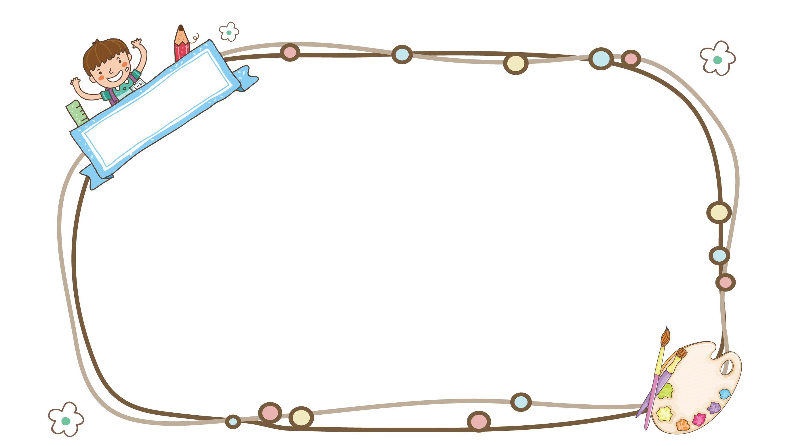
Kết luận
- Trong phần mềm quản lí tập, ở dải lệnh Home, em có thể đổi tên tập bằng lệnh Rename; xoá thư mục, tệp bằng lệnh Delete.
- Em cần kiểm tra lại tên thư mục, tệp trước khi xoá. Xoá nhầm làm mất thông tin hoặc máy tính không hoạt động được.

Slide 20
Cách chơi: tôi là các thành phần của máy tính được giấu dưới 4 ô số, các bạn học sinh cùng tìm ra tôi dựa trên các gợi ý có trong các ô số, bạn nào giơ tay nhanh nhất sẽ giành được quyền chọn lựa ô số muốn mở, nếu trả lời đúng, bạn sẽ giành được 1 phần thưởng, nếu trả lời sai, quyền trả lời giành cho các bạn còn lại.

Slide 21
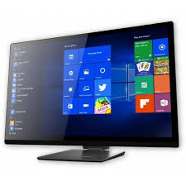

Lật mảnh ghép
1
2
Trò chơi
3
4

Slide 22

Đây là một bộ phận dùng để gõ chữ vào máy tính?

Slide 23
Đây là một bộ phận dùng để điều khiển máy tính dễ dàng hơn?

Slide 24
Bộ phận này giúp chúng ta có thể biết rõ máy tính đang làm gì?

Slide 25
“Nó” được ví như “bộ não” của máy tính, thực hiện tất cả các thao tác, tính toán và điều khiển toàn bộ các thiết bị khác?

Slide 26
VẬN DỤNG

Slide 27
XIN CÁM ƠN CÁC THẦY CÔ GIÁO
VÀ CÁC EM HỌC SINH

